Slide 1
PROJETO FINAL
Curso Técnico Integrado em Informática

Slide 2
Problema
Hospitais e Processos do SUS;
TMP (Tempo Médio de Permanência);
Gastos excessivos;
Falta de organização;
Perda de tempo em futilidades.

Slide 3

KanBit
Forma de Organização;
Plataforma Interativa;
Demonstrar eficiência e status das situações;
Atualizações na palma da mão;
Objetivos bem definidos.

Slide 4
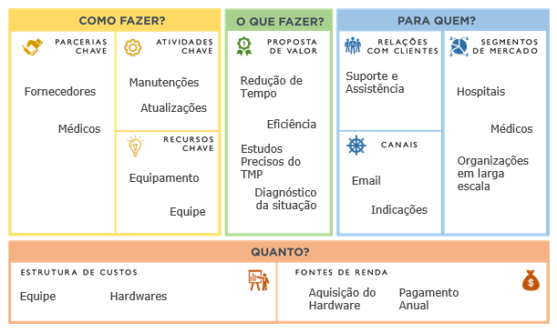
KanBit

Slide 5
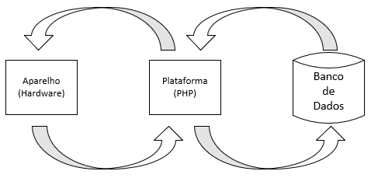
Funcionamento do Sistema

Slide 6
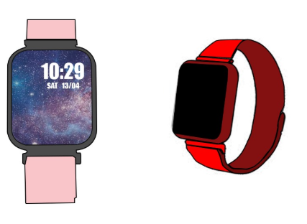
Exemplo Físico Inicial

Slide 7
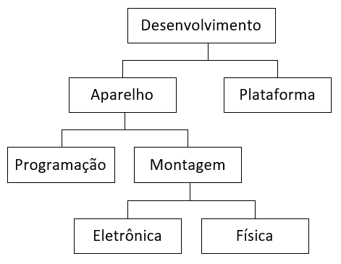
Organograma

Slide 8
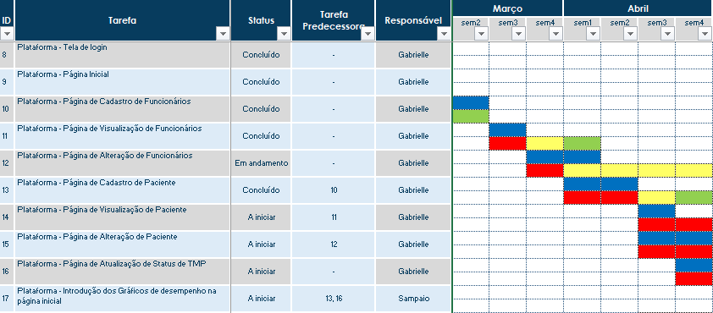
Cronograma

Slide 9
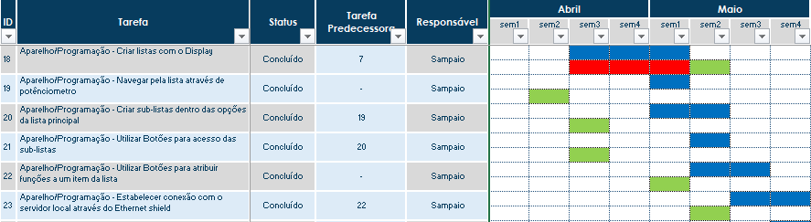
Cronograma

Slide 10
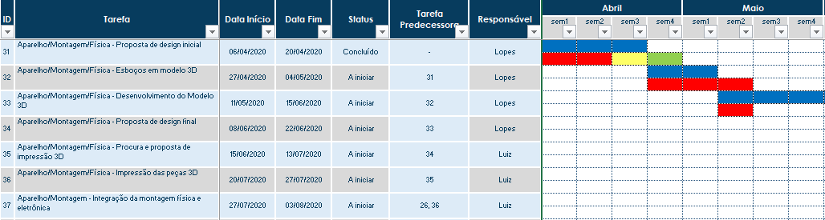
Cronograma

Slide 11
KanBit
Rafael Sampaio; Karyme Durigan;
Gabrielle Louise; Lucas Seeber;
Rafael Lopes;Luiz Gustavo.
Fabio Garcez Bettio
Marcelo Gasparin

